Slide 1

Estimación, validación y previsión
Oscar Centeno Mora

Slide 2
Introducción
Los procesos de modelización de Box – Jenkins (1976) poseen las siguientes etapas:
Estacionalización y hacer la serie no estacional
Identificación
Estimación
Validación y pruebas
Previsión
La clase pasada analizó los principios de los modelos MA, AR y ARMA, así como su identificación con los correlogramas.
La presente se enfoca las últimas secciones del análisis de una serie de datos: estimación, validación y estadísticos de comparación, y la previsión.

Slide 3
Índice
1
Estimación
4
Pronóstico
2
Validación
5
Etapas de análisis de la serie
3
Criterios de comparación de modelos

Slide 4
Índice
1
Estimación

Slide 5
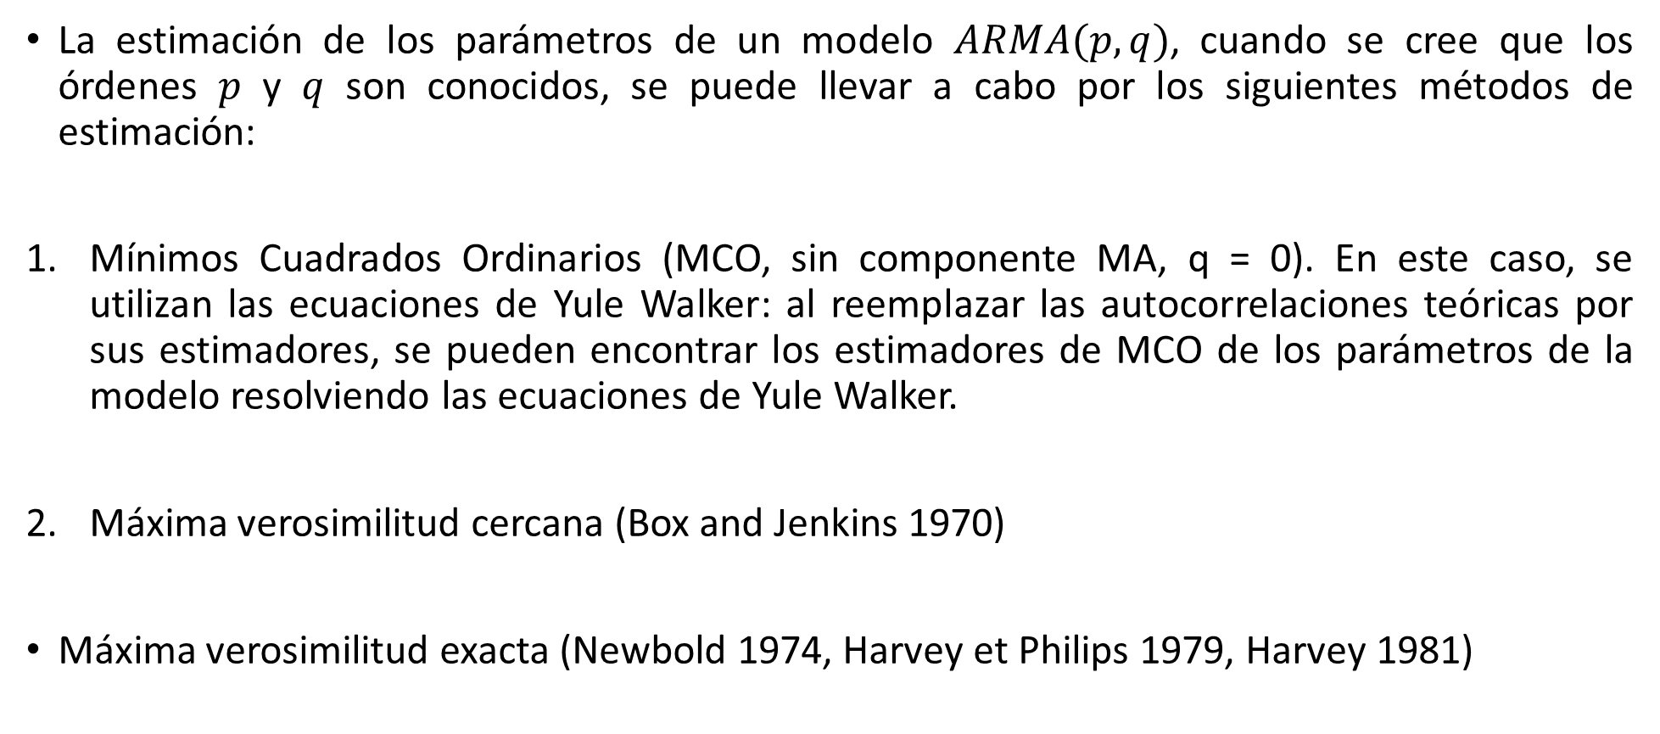
La estimación
La estimación de los parámetros de un modelo $ARMA(p,q)$, cuando se cree que los órdenes $p$ y $q$ son conocidos, se puede llevar a cabo por los siguientes métodos de estimación:
Mínimos Cuadrados Ordinarios (MCO, sin componente MA, q = 0). En este caso, se utilizan las ecuaciones de Yule Walker: al reemplazar las autocorrelaciones teóricas por sus estimadores, se pueden encontrar los estimadores de MCO de los parámetros de la modelo resolviendo las ecuaciones de Yule Walker.
Máxima verosimilitud cercana (Box and Jenkins 1970)
Máxima verosimilitud exacta (Newbold 1974, Harvey et Philips 1979, Harvey 1981)

Slide 6
La estimación
Presentamos aquí brevemente el enfoque de estimación por máxima verosimilitud. Esta maximización se realiza utilizando el algoritmos de optimización no lineales (Newton-Rahpson, método simplex) que no discutiremos en este capítulo.
Sólo mostraremos cómo se escribe la maximización del programa de verosimilitud para estimar los parámetros de un modelo ARMA (p, q).

Slide 7



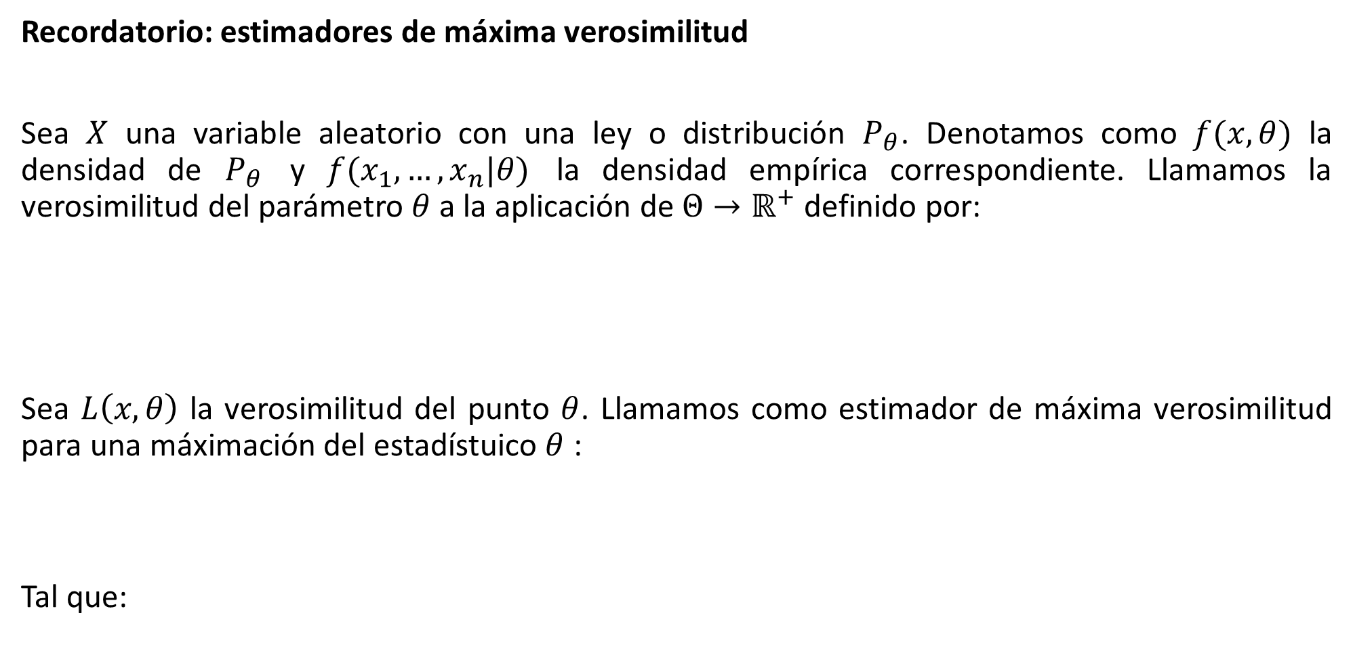
La estimación
Recordatorio: estimadores de máxima verosimilitud
Sea $X$ una variable aleatorio con una ley o distribución $P_{θ}$. Denotamos como $f(x,θ)$ la densidad de $P_{θ}$ y $f(x_{1},…,x_{n}|θ)$ la densidad empírica correspondiente. Llamamos la verosimilitud del parámetro $θ$ a la aplicación de $Θ→ℝ^{+}$ definido por:
Sea $L\left(x,θ\right)$ la verosimilitud del punto $θ$. Llamamos como estimador de máxima verosimilitud para una máximación del estadístuico $θ$ :
Tal que:

Slide 8
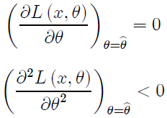
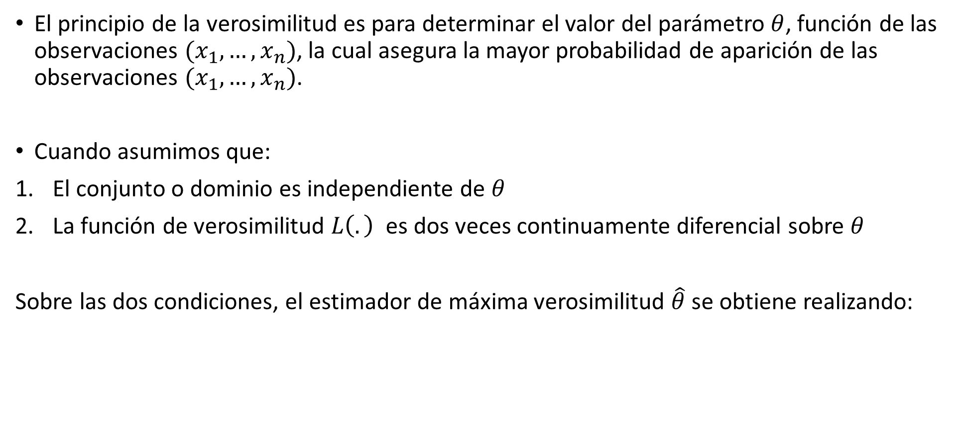
La estimación
El principio de la verosimilitud es para determinar el valor del parámetro $θ$, función de las observaciones $(x_{1},…,x_{n})$, la cual asegura la mayor probabilidad de aparición de las observaciones $(x_{1},…,x_{n})$.
Cuando asumimos que:
El conjunto o dominio es independiente de $θ$
La función de verosimilitud $L\left(.\right)$ es dos veces continuamente diferencial sobre $θ$
Sobre las dos condiciones, el estimador de máxima verosimilitud $\hat{θ}$ se obtiene realizando:

Slide 9
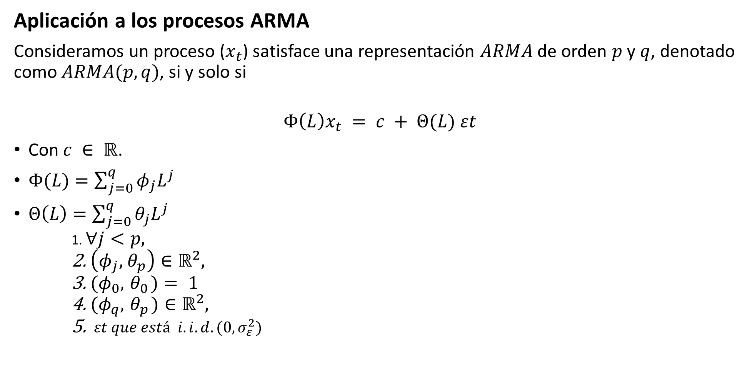
La estimación
Aplicación a los procesos ARMA
Consideramos un proceso ($x_{t}$) satisface una representación $ARMA$de orden $p$ y $q$, denotado como $ARMA(p,q)$, si y solo si
$$Φ\left(L\right)x_{t} = c + Θ(L) εt$$
Con $c ∈ ℝ$.
$Φ(L)$ $=\sum_{j=0}^{q}{φ_{j}L^{j}}$
$Θ\left(L\right)=\sum_{j=0}^{q}{θ_{j}L^{j}}$ 1. $∀j<p,$ 2. $\left(φ_{j},{ θ}_{p}\right)∈ℝ^{2},$ 3. ${(φ}_{0},{ θ}_{0})= 1$ 4. ${(φ}_{q},{ θ}_{p})∈ℝ^{2},$ 5. $εt que está i.i.d. (0,σ_{ε}^{2})$

Slide 10
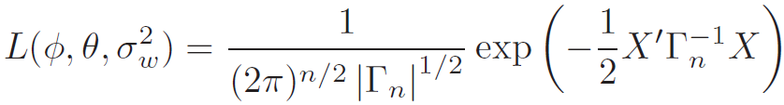
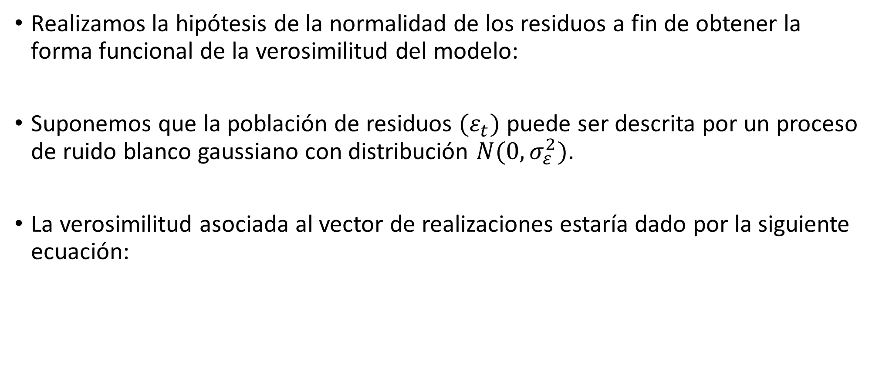
La estimación
Realizamos la hipótesis de la normalidad de los residuos a fin de obtener la forma funcional de la verosimilitud del modelo:
Suponemos que la población de residuos $(ε_{t})$ puede ser descrita por un proceso de ruido blanco gaussiano con distribución $N(0,σ_{ε}^{2})$.
La verosimilitud asociada al vector de realizaciones estaría dado por la siguiente ecuación:

Slide 11
La estimación
Para la ecuación anterior, recordar que los valores de los parámetros se obtienen mediante la igualdad de estos:
1
2

Slide 12
Índice
1
Estimación
2
Validación

Slide 13
Validación del proceso escogido
La siguiente etapa previa a la estimación de los parámetros es verificar que el modelo paramétrico cumpla con sus diferentes suposiciones.
Como para el análisis en corte transversal (regresión), los análisis temporales o en corte longitudinal deben verificase.
La validación se suele llevar a cabo para: normalidad de los residuos, la no correlación de los residuos (post), homocedasticidad, etc.
Nótese que el no cumplimiento de alguno de estos, no indica que el modelo será malo para su propósito, el pronóstico, y viceversa.

Slide 14
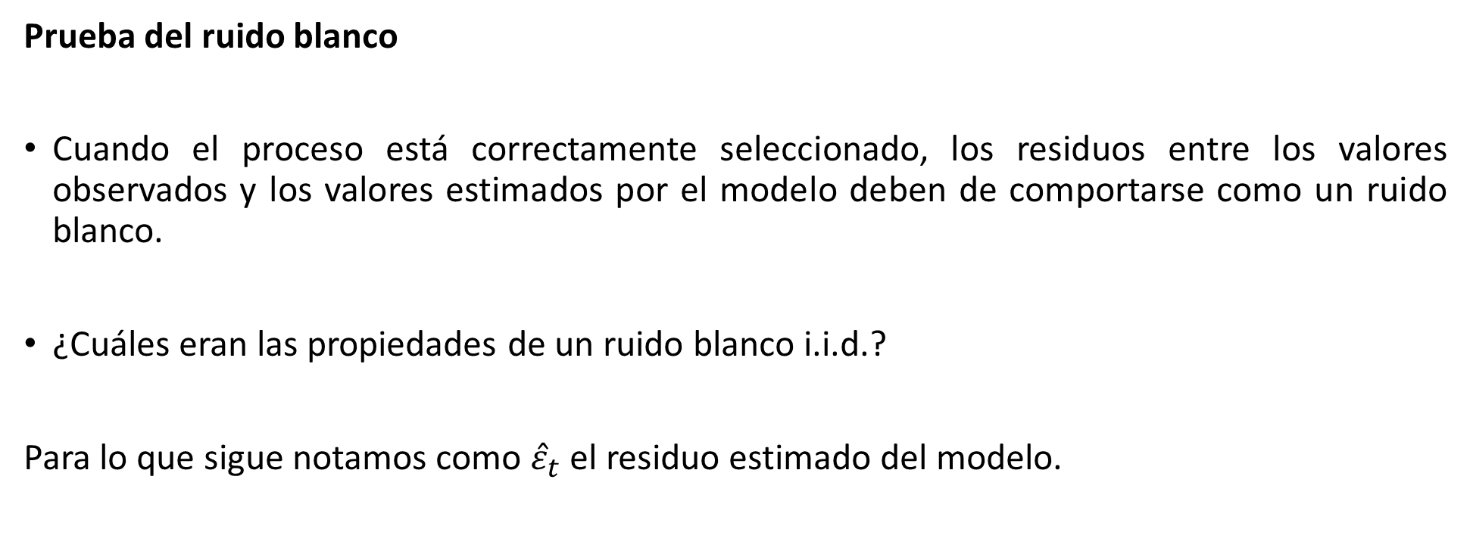
Validación del proceso escogido
Prueba del ruido blanco
Cuando el proceso está correctamente seleccionado, los residuos entre los valores observados y los valores estimados por el modelo deben de comportarse como un ruido blanco.
¿Cuáles eran las propiedades de un ruido blanco i.i.d.?
Para lo que sigue notamos como ${\hat{ε}}_{t}$ el residuo estimado del modelo.

Slide 15


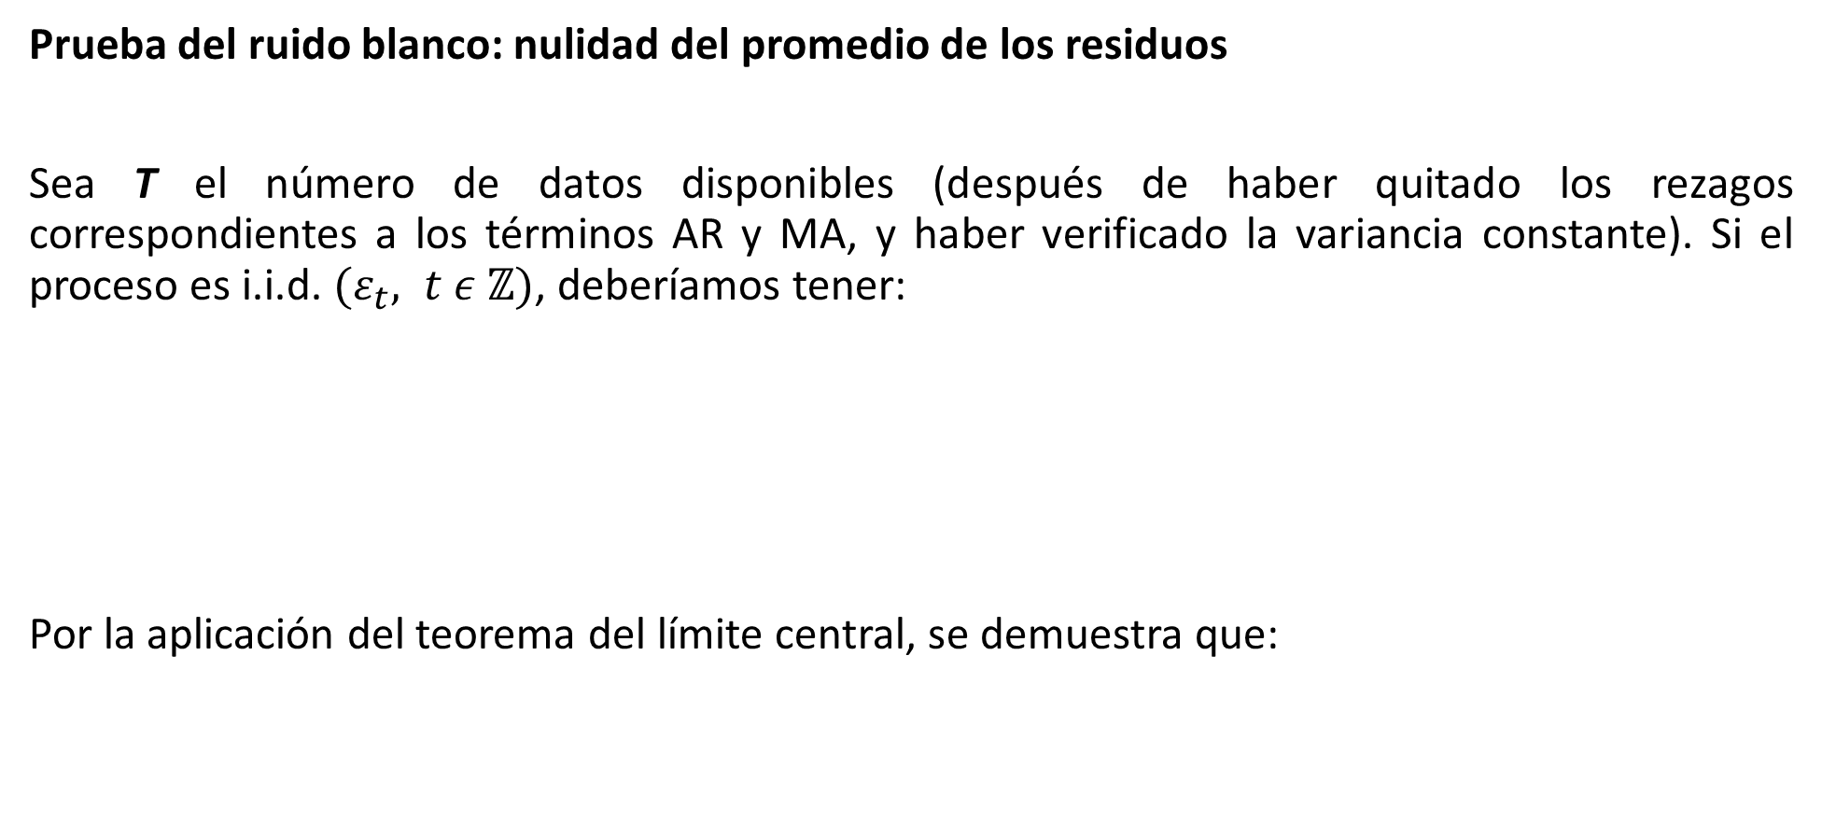
Validación del proceso escogido
Prueba del ruido blanco: nulidad del promedio de los residuos
Sea T el número de datos disponibles (después de haber quitado los rezagos correspondientes a los términos AR y MA, y haber verificado la variancia constante). Si el proceso es i.i.d. $(ε_{t}, t ε ℤ)$, deberíamos tener:
Por la aplicación del teorema del límite central, se demuestra que:

Slide 16


Validación del proceso escogido
Por lo tanto, se puede probar la nulidad de la media de los residuos construyendo intervalo de confianza sobre ${\overline{ε}}_{t}$ con un nivel de confianza del 95%.

Slide 17
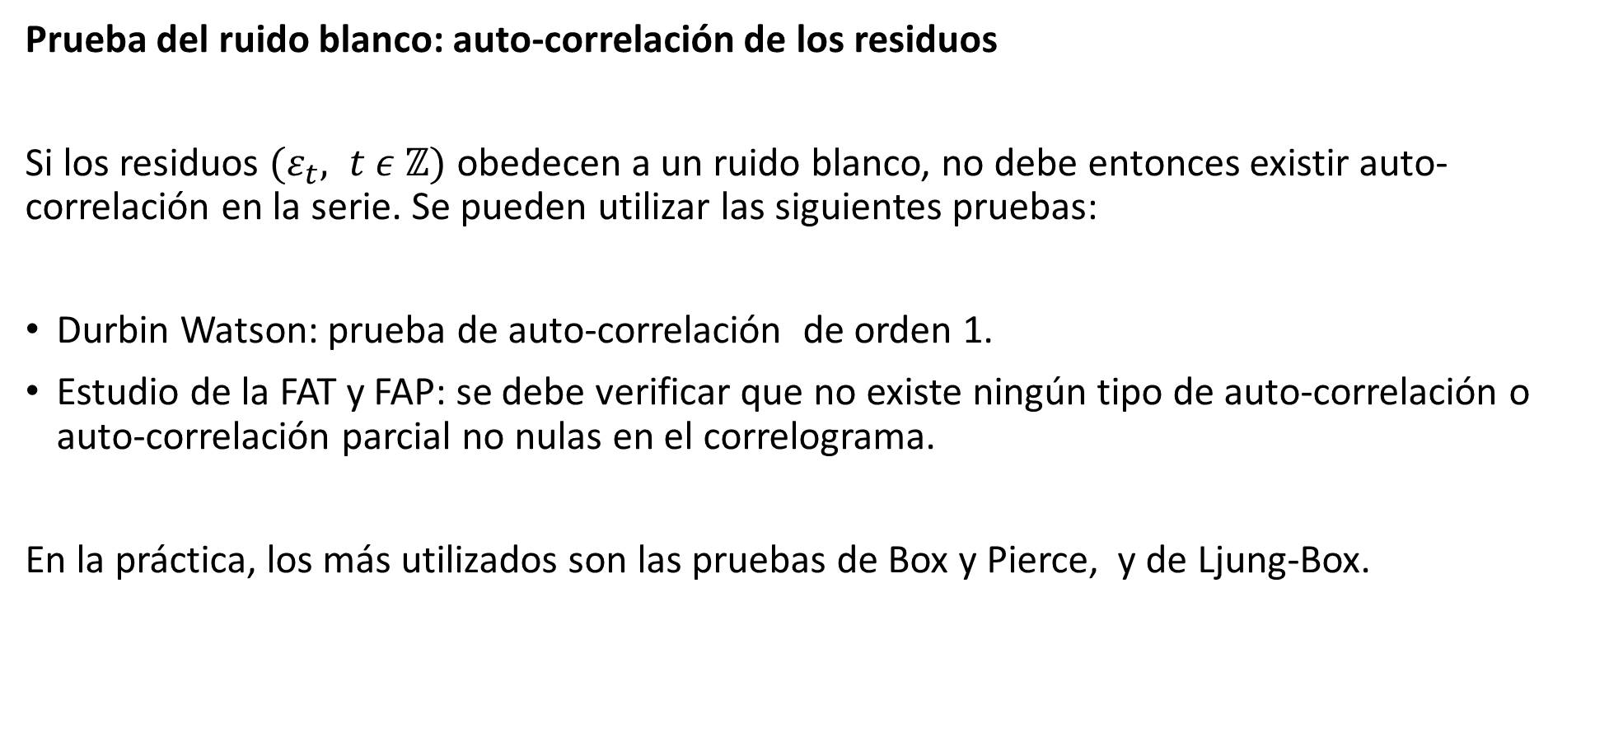
Validación del proceso escogido
Prueba del ruido blanco: auto-correlación de los residuos
Si los residuos $(ε_{t}, t ε ℤ)$ obedecen a un ruido blanco, no debe entonces existir auto-correlación en la serie. Se pueden utilizar las siguientes pruebas:
Durbin Watson: prueba de auto-correlación de orden 1.
Estudio de la FAT y FAP: se debe verificar que no existe ningún tipo de auto-correlación o auto-correlación parcial no nulas en el correlograma.
En la práctica, los más utilizados son las pruebas de Box y Pierce, y de Ljung-Box.

Slide 18
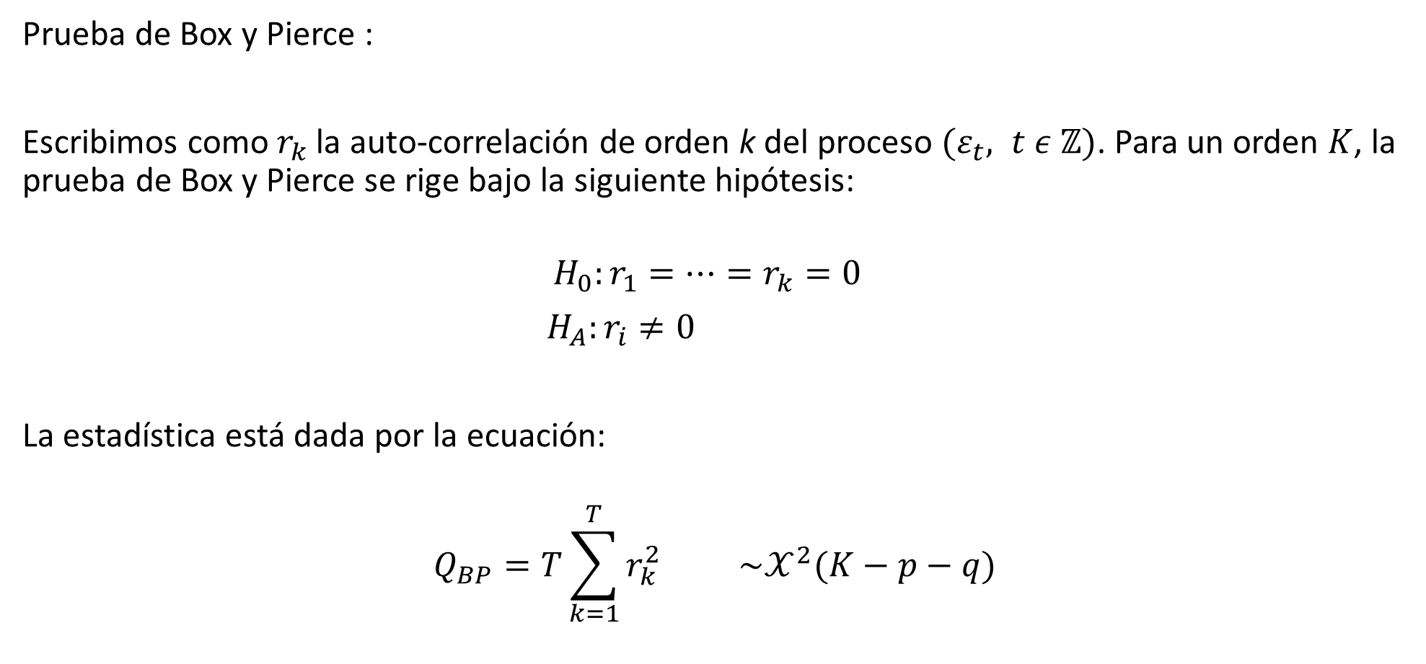
Validación del proceso escogido
Prueba de Box y Pierce :
Escribimos como $r_{k}$ la auto-correlación de orden k del proceso $(ε_{t}, t ε ℤ)$. Para un orden $K$, la prueba de Box y Pierce se rige bajo la siguiente hipótesis:
$$H_{0}:r_{1}=…=r_{k}=0$$
$H_{A}:r_{i}≠0$
La estadística está dada por la ecuación:
$$Q_{BP}=T\sum_{k=1}^{T}{r_{k}^{2}} \sim 𝒳^{2}(K−p−q)$$

Slide 19
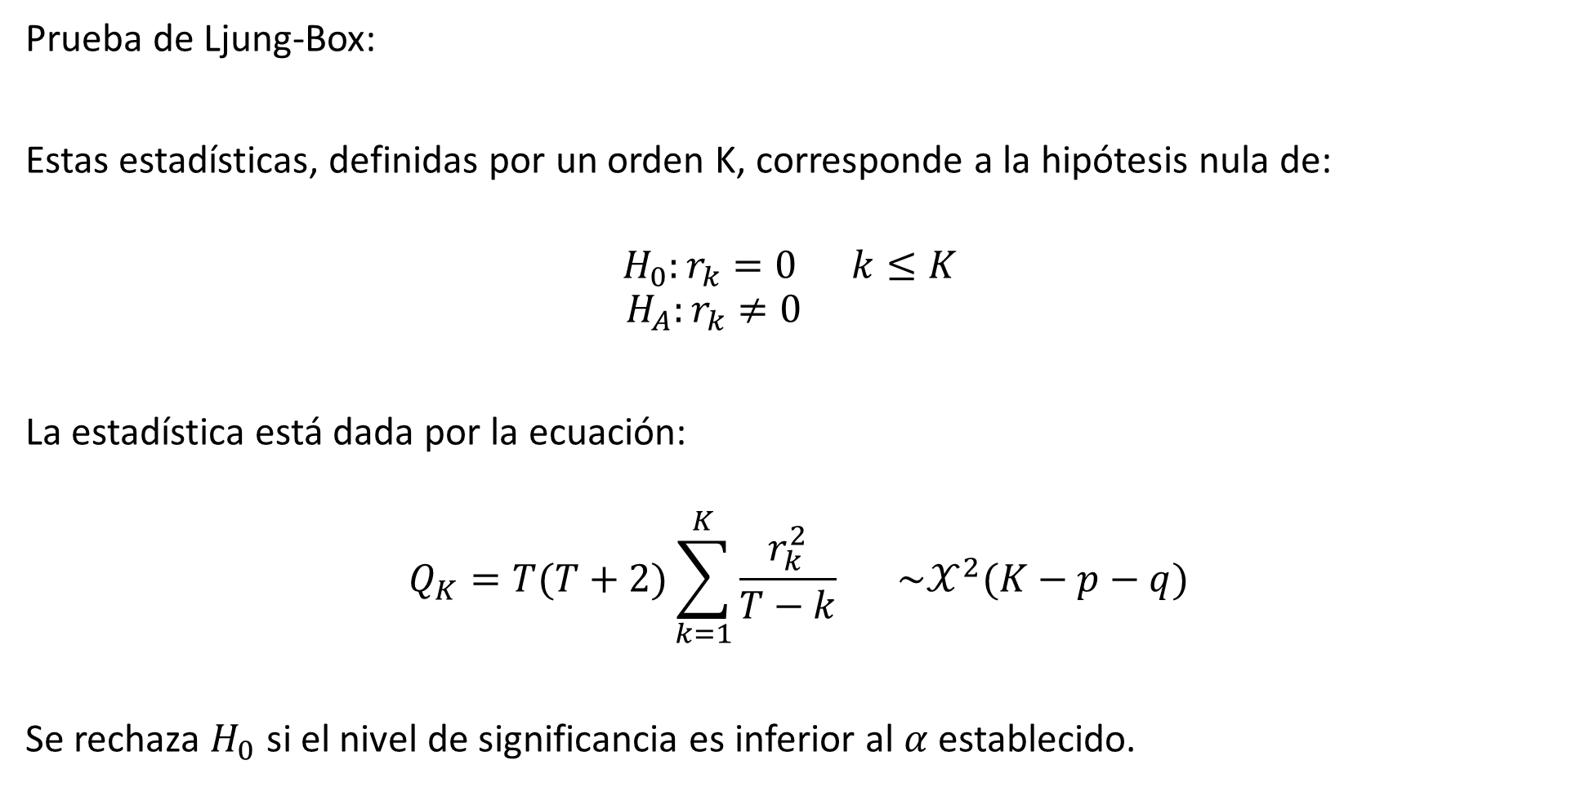
Validación del proceso escogido
Prueba de Ljung-Box:
Estas estadísticas, definidas por un orden K, corresponde a la hipótesis nula de:
$$H_{0}:r_{k}=0 k≤K$$
$$H_{A}:r_{k}≠0$$
La estadística está dada por la ecuación:
$$Q_{K}=T(T+2)\sum_{k=1}^{K}{\frac{r_{k}^{2}}{T−k} \sim 𝒳^{2}(K−p−q)}$$
Se rechaza $H_{0}$ si el nivel de significancia es inferior al $α$ establecido.

Slide 20
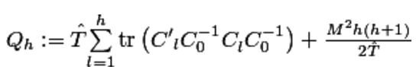
Validación del proceso escogido
Prueba de homoscedasticidad
Si puede utilizar diversos test, pero se recomienda la prueba de McLeod Li.
Su estadístico es el siguiente:
Nótese que se podrían haber utilizado otras pruebas como el Test de Chow, y otros.

Slide 21
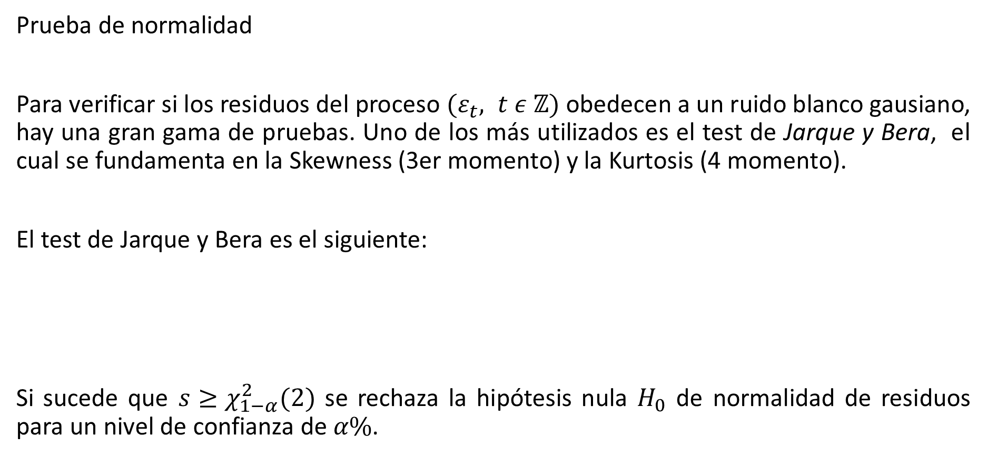
Validación del proceso escogido
Prueba de normalidad
Para verificar si los residuos del proceso $(ε_{t}, t ε ℤ)$ obedecen a un ruido blanco gausiano, hay una gran gama de pruebas. Uno de los más utilizados es el test de Jarque y Bera, el cual se fundamenta en la Skewness (3er momento) y la Kurtosis (4 momento).
El test de Jarque y Bera es el siguiente:
Si sucede que $s≥χ_{1−α}^{2}(2)$ se rechaza la hipótesis nula $H_{0}$ de normalidad de residuos para un nivel de confianza de $α\%$.

Slide 22
Índice
1
Estimación
2
Validación
3
Criterios de comparación de modelos

Slide 23
Criterios de comparación de modelos
¿Por qué son importante los criterios utilizar los criterios de comparación?
¿Es válido utilizar los criterios de información para un único modelo estimado?
Es importante notar que ciertos criterios (MSE, MAE, RMSE y FPE), que no son propios a los modelos auto-regresivos, pero han sido utilizados con frecuencias.
Presentamos primeros los criterios clásicos y luego los más adaptados a los modelos con estimaciones de máxima verosimilutud.

Slide 24
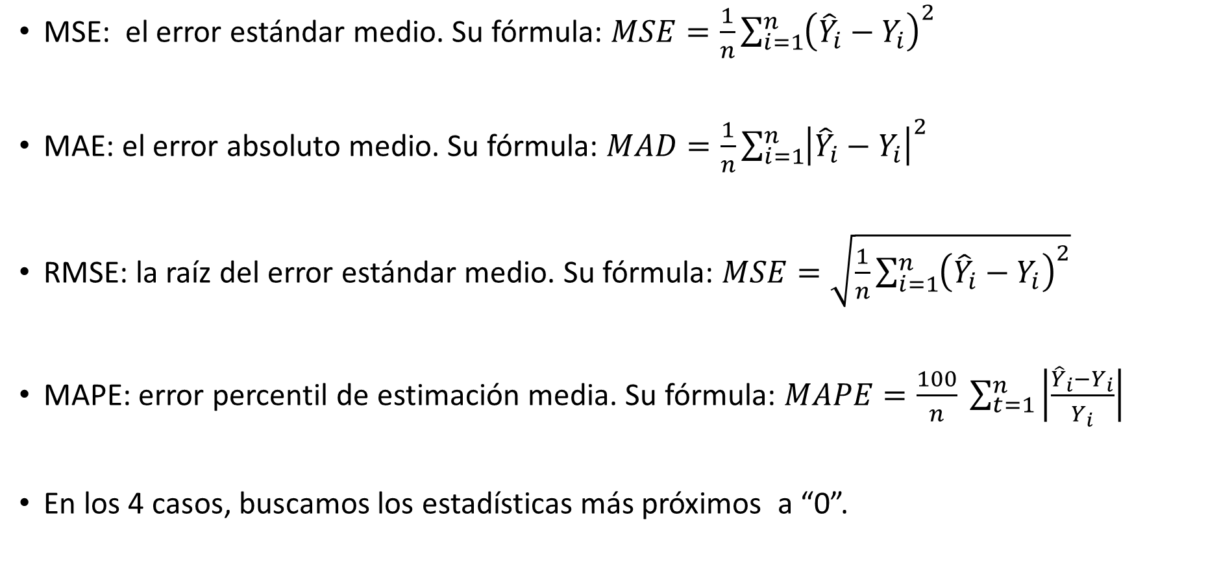
Criterios de comparación de modelos
MSE: el error estándar medio. Su fórmula: $MSE=\frac{1}{n}\sum_{i=1}^{n}{{\left({\hat{Y}}_{i}−Y_{i}\right)}^{2}}$
MAE: el error absoluto medio. Su fórmula: $MAD=\frac{1}{n}\sum_{i=1}^{n}{{\left|{\hat{Y}}_{i}−Y_{i}\right|}^{2}}$
RMSE: la raíz del error estándar medio. Su fórmula: $MSE=\sqrt{\frac{1}{n}\sum_{i=1}^{n}{{\left({\hat{Y}}_{i}−Y_{i}\right)}^{2}}}$
MAPE: error percentil de estimación media. Su fórmula: $MAPE=\frac{100}{n} \sum_{t=1}^{n}{\left|\frac{{\hat{Y}}_{i}−Y_{i}}{Y_{i}}\right|}$
En los 4 casos, buscamos los estadísticas más próximos a “0”.

Slide 25
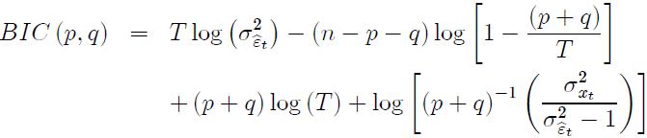
Criterios de comparación de modelos
Criterio de Akaike o AIC:
Criterio de BIC

Slide 26

Criterios de comparación de modelos
Criterio de Shwarz (1978)
Criterio de Hannan-Quin (1979)

Slide 27
Índice
1
Estimación
4
Pronóstico
2
Validación
3
Criterios de validación

Slide 28
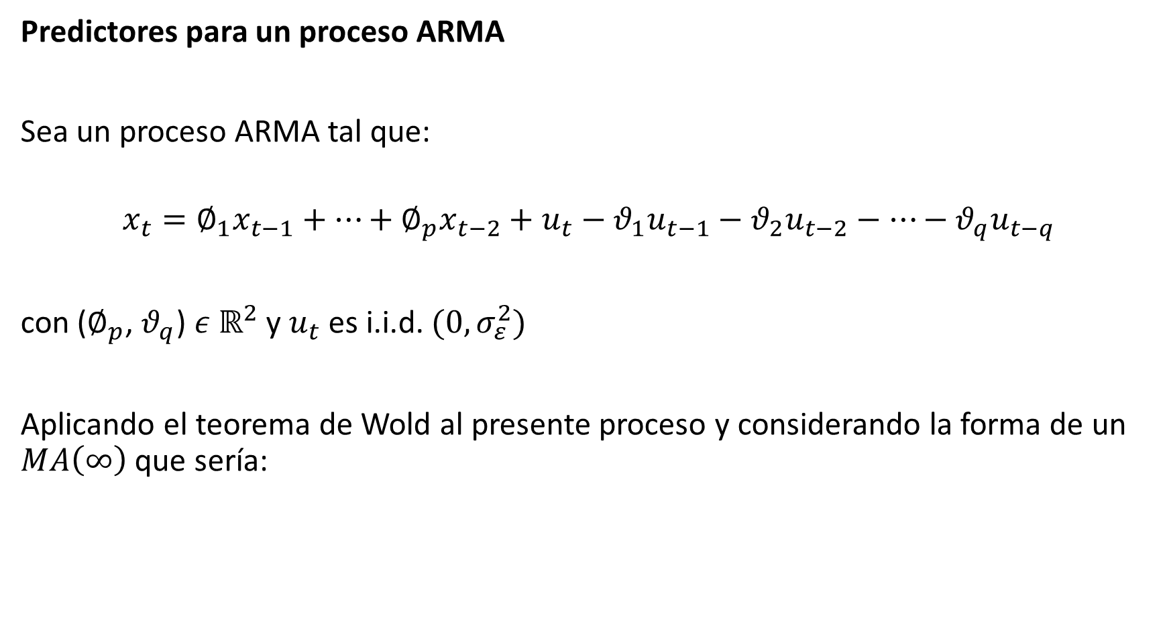
Pronóstico
Predictores para un proceso ARMA
Sea un proceso ARMA tal que:
$$x_{t}=∅_{1}x_{t−1}+…+∅_{p}x_{t−2}+u_{t}−θ_{1}u_{t−1}−θ_{2}u_{t−2}−…−θ_{q}u_{t−q}$$
con ($∅_{p}$, $θ_{q}$) $ε ℝ^{2}$ y $u_{t}$ es i.i.d. $(0,σ_{ε}^{2})$
Aplicando el teorema de Wold al presente proceso y considerando la forma de un $MA\left(∞\right)$ que sería:

Slide 29
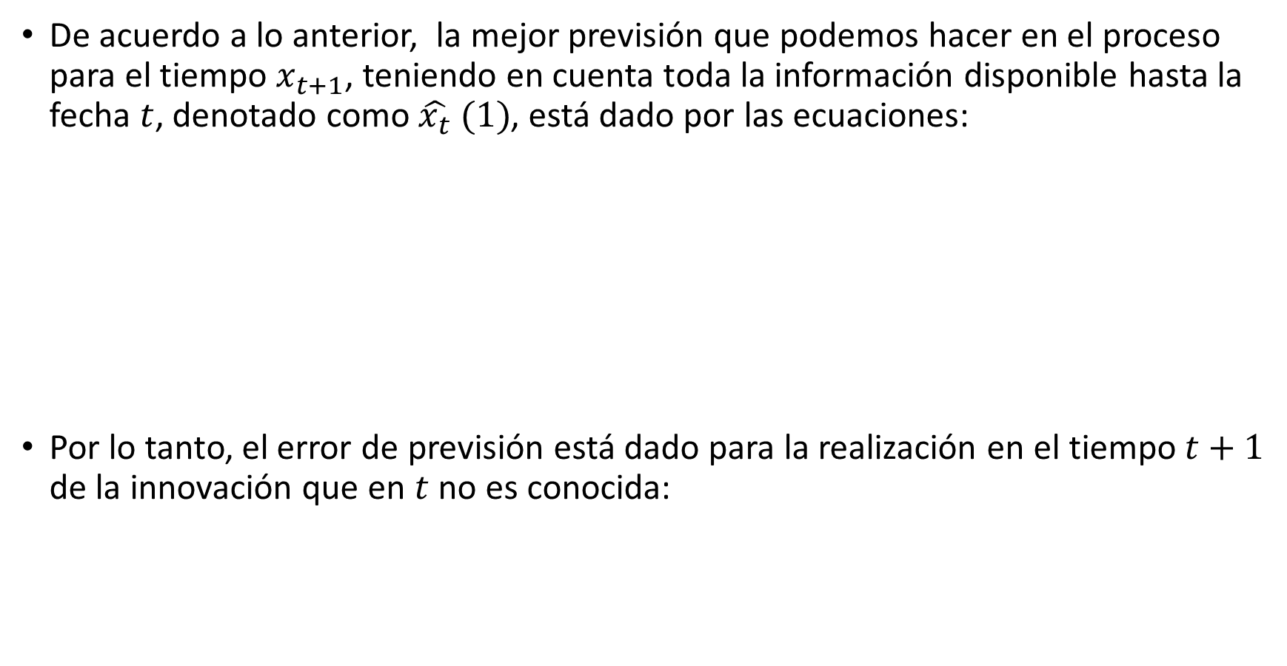
Pronóstico
De acuerdo a lo anterior, la mejor previsión que podemos hacer en el proceso para el tiempo $x_{t+1}$, teniendo en cuenta toda la información disponible hasta la fecha $t$, denotado como $\hat{x_{t}} (1)$, está dado por las ecuaciones:
Por lo tanto, el error de previsión está dado para la realización en el tiempo $t+1$ de la innovación que en $t$ no es conocida:

Slide 30

Pronóstico
De forma general, una previsión a un horizonte $k$ está dado por:
También, se puede calcular el intervalo de confianza para la previsión en $\hat{x_{t}} (k)$. Bajo la hipótesis de normalidad de residuos de $ε_{t}$. Podemos ver que:

Slide 31
Pronóstico
Por lo tanto, sabemos que:
Donde:
Y por lo tanto los intervalos de confianza se obtiene como:

Slide 32
Índice
1
Estimación
4
Pronóstico
2
Validación
5
Etapas de análisis de la serie
3
Criterios de comparación de modelos

Slide 33
Etapas de análisis de la serie
Transformación de la serie
Con el fin de identificar que la serie temporal estudiada es, en efecto, uno de los procesos ARMA, se deben, en su mayoría de veces, aplicar diferentes transformaciones (por ejemplo, diferenciación en el caso de una serie I(1), logaritmo, etc.). Es necesario durante la fase de predicción tener en cuenta la transformación elegida:
• Si el proceso contiene una tendencia determinista, se extrae por regresión para obtener una serie estacionaria durante la fase de estimación. Luego, durante la fase de pronóstico, se agrega la proyección de la tendencia a las previsiones realizadas sobre el componente ARMA estacionario. Un caso similar aplica para la variancia no constante.
• Si la transformación resulta de la aplicación de un filtro lineal (del tipo por ejemplo previsiones) sobre las series estacionarias filtradas, luego se reconstruye las predicciones de la serie inicial invirtiendo el filtro.

Slide 34
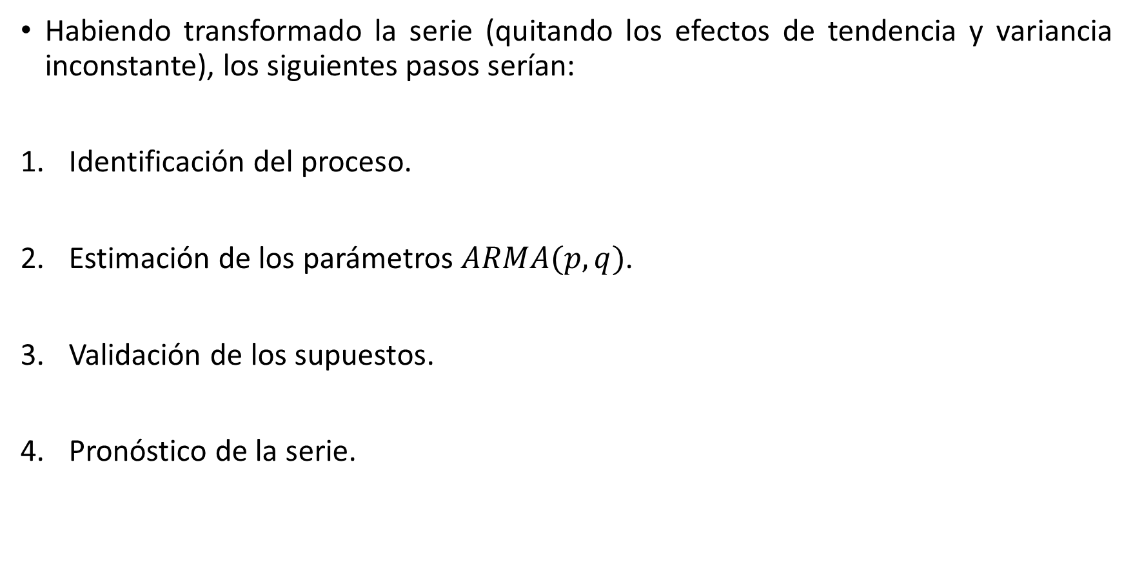
Etapas de análisis de la serie
Habiendo transformado la serie (quitando los efectos de tendencia y variancia inconstante), los siguientes pasos serían:
Identificación del proceso.
Estimación de los parámetros $ARMA(p,q)$.
Validación de los supuestos.
Pronóstico de la serie.

Slide 35
Conclusión
El presente capítulo se enfocó en la estimación, validación y pronóstico de una serie temporal gobernada por un proceso ARMA.
Cualquier tipo de análisis previo a la identificación de la serie, requiere que esta sea estacionaria. Esto es, no debería haber tendencia, y la variancia se debería considerar como constante en el tiempo.
Los procesos vistos hasta ahora no toman en cuenta la estacionalidad de las series, lo cuales están presentes en la mayoría de los análisis.
También, falta por estudiar una forma de identificar las raíces unitarias en una serie, mediante las pruebas de Dickey-Fuller, Dickey-Fuller Augmented y de Phillip-Perron.

Slide 36


